Slide 1
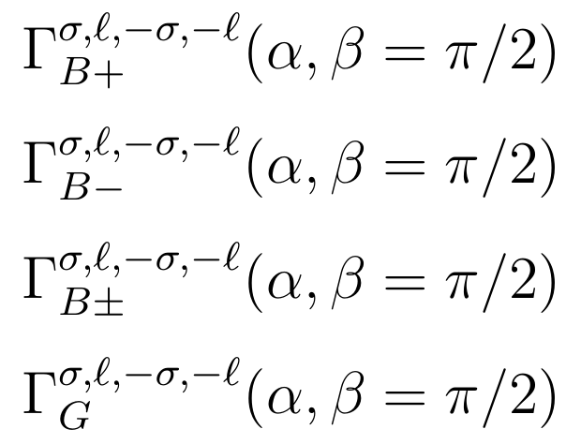
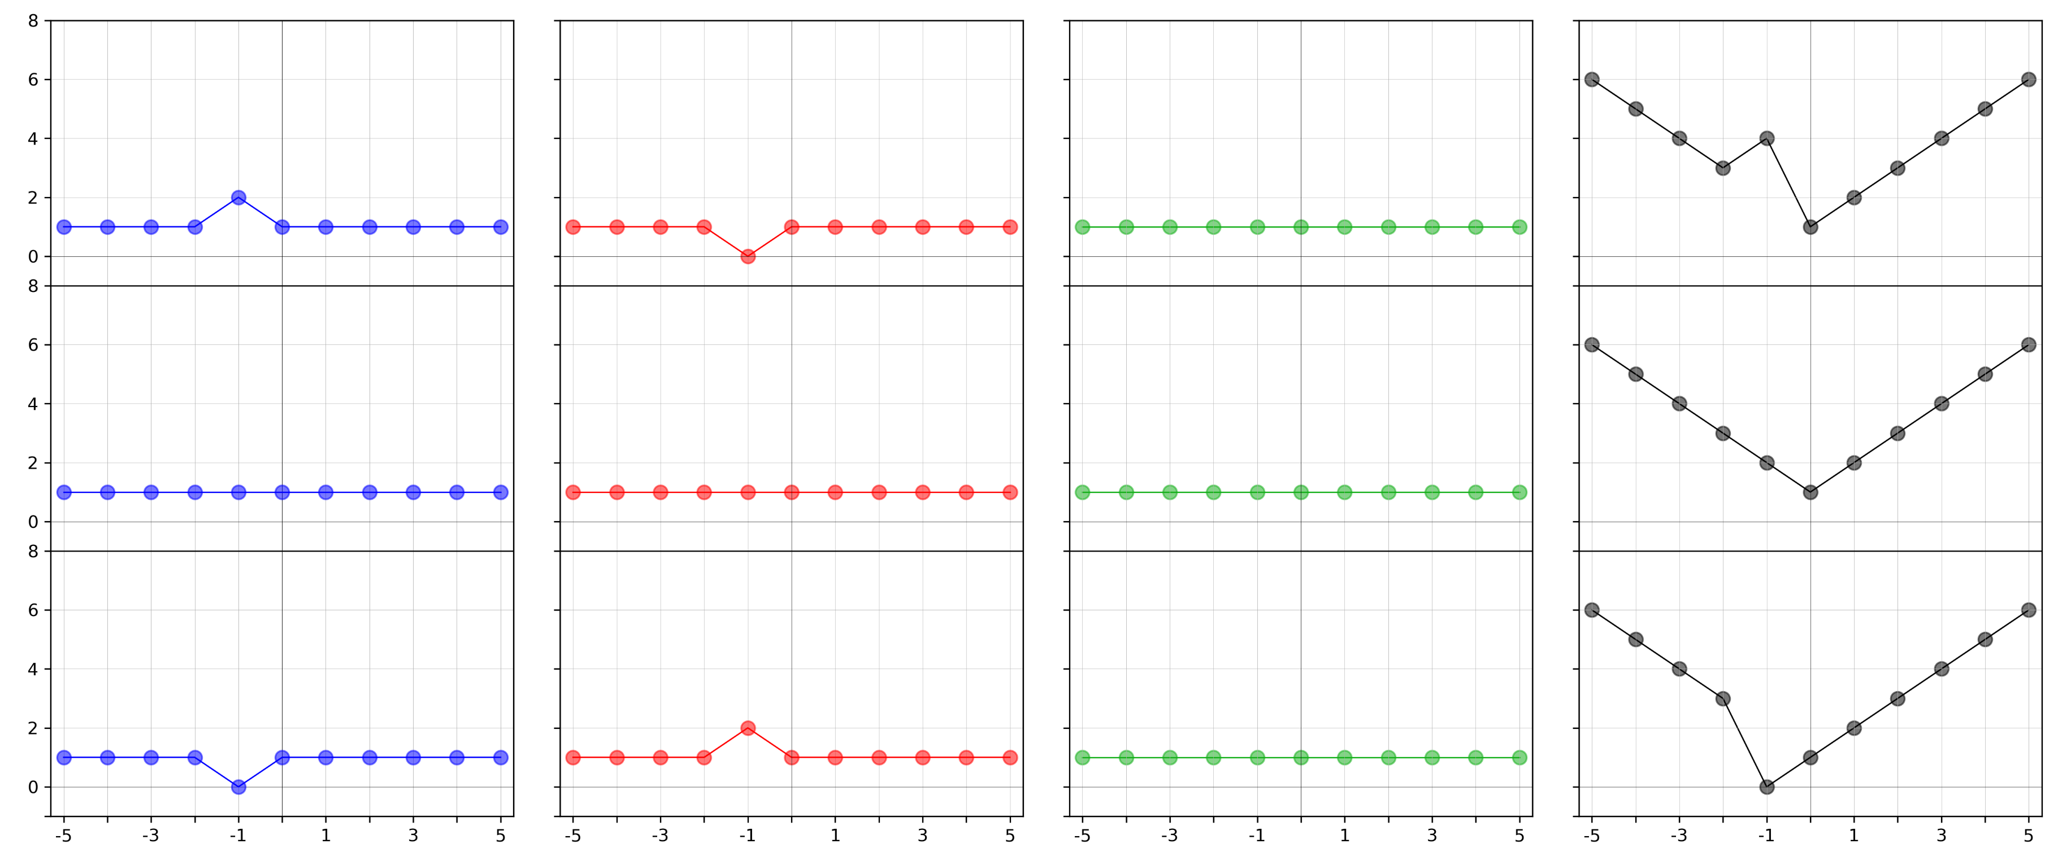







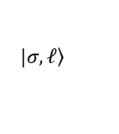

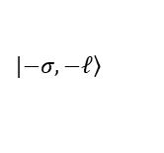

$$|\left.σ, ℓ\right\rangle$$
1
$α=0$
$$a.u.$$
$$z$$
$$β$$
2
$α=π/2$
1
$$x$$
$$y$$
3
$$a.u.$$
$$α$$
2
3
$α=π$
$$a.u.$$
$$|\left.−σ,−ℓ\right\rangle$$

Slide 2
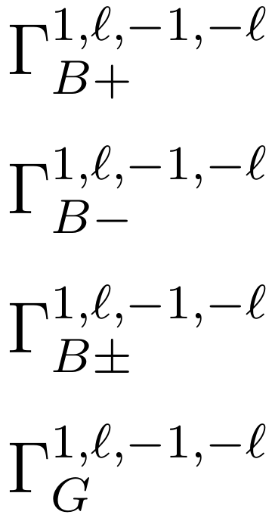
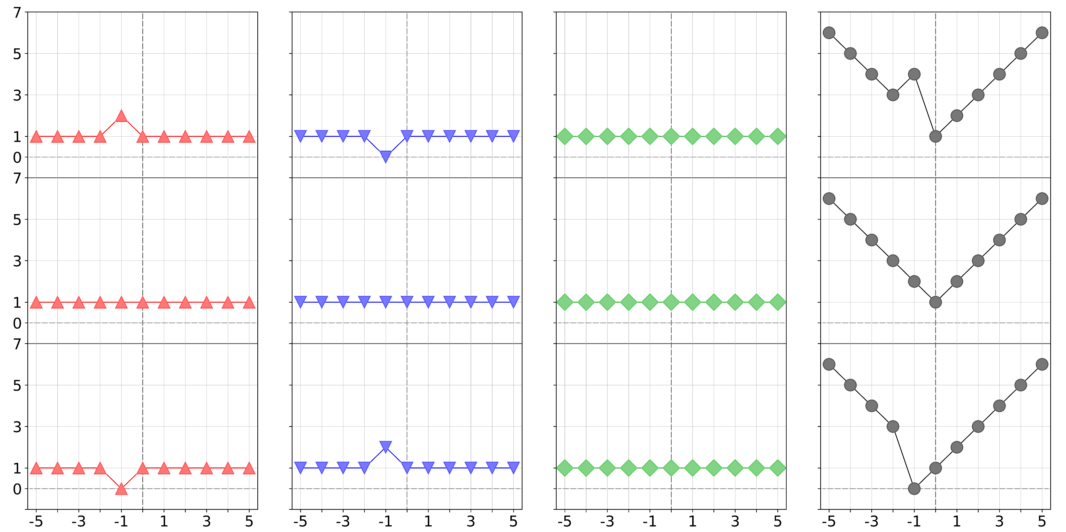












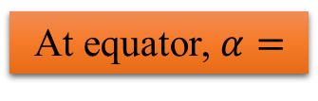



Total transition rate
At equator, $α=$
$0$
$$|\left.1, −1\right\rangle$$
$$z$$
$$β$$
$$x$$
$$y$$
$π/2$
$$α$$
$$|\left.−1, 1\right\rangle$$
$π$
$$a.u.$$
$$ℓ$$
$$ℓ$$
$$ℓ$$
$$ℓ$$

